Slide 1
Наши земляки

Slide 2
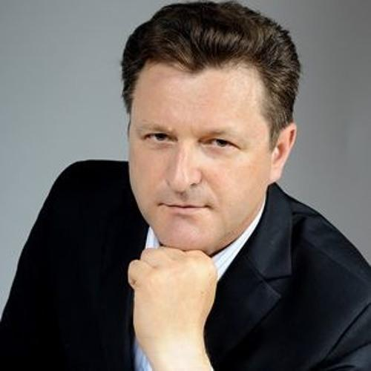
Родина моя Беларусь в лицах. Хранители прекрасного
Выпускник Рогинской средней школы 1979 года. Окончил Гомельское музыкальное училище им. Соколовского, Белорусскую государственную консерваторию. С 1984-го по 1991-й год - хормейстер и солист Академического хора Белорусской государственной телерадиокомпании. С 1991 по 2001-й - руководитель и солист вокальной группы "Чистый голос". С 2001-го года - работал самостоятельно, был солистом Молодежного театра эстрады, Театра песни заслуженной артистки Республики Беларусь Ирины Дорофеевой. Лауреат Международных конкурсов, лауреат премии Президента Республики Беларусь «За духовное возрождение», обладатель медали Франциска Скорины. В настоящее время - художественный руководитель эстрадного отделения образцово-показательного оркестра ансамбля ГУО «Институт пограничной службы Республики Беларусь» . Присвоено звание Заслуженный артист Беларуси в 2020 году.
СЕМЁНОВ ОЛЕГ МИХАЙЛОВИЧ

Slide 3
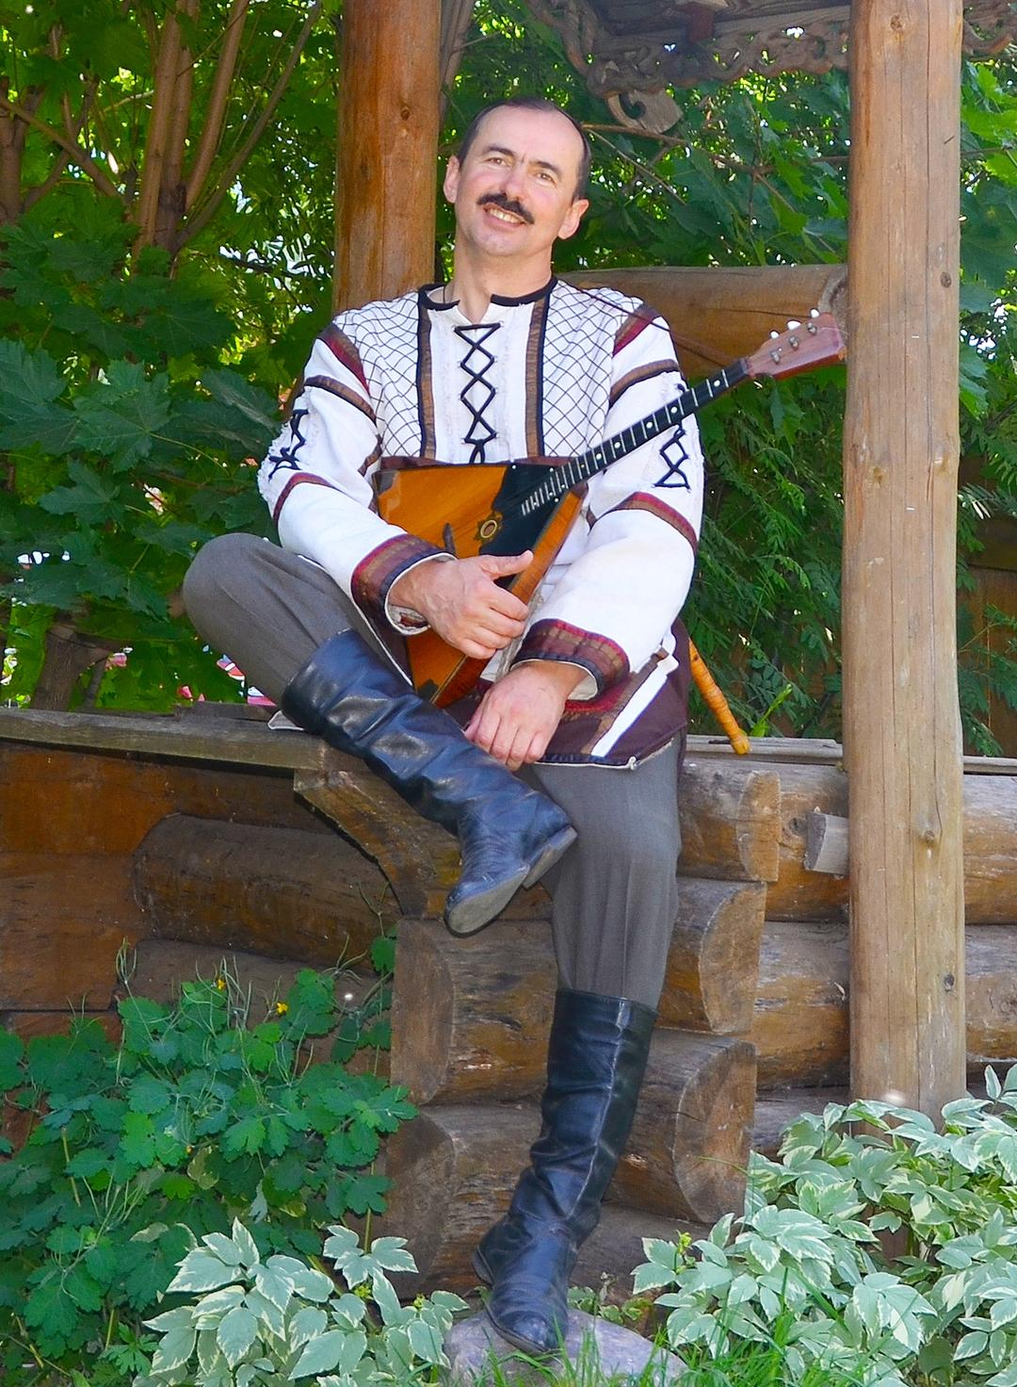
Родина моя Беларусь в лицах. Хранители прекрасного
БАРАНОВ ВЛАДИМИР ИВАНОВИЧ
Выпускник Рогинской средней школы 1980 года. Окончил Минское музыкальное училище. Солист российского фольклорного ансамбля "Мурома". Баритональный тенор. До прихода в ансамбль играл в рок-группе "Эпицентр" на бас гитаре. В ансамбле с 1994 года. Играет на балалайке, рожке, косе. Привнес в ансамбль белорусские песенные традиции. Проживает в г.Муром (Россия). Награжден медалью Войска Донского "За возрождение традиций Донского казачества".

Slide 4
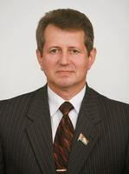
Родина моя Беларусь в лицах. Защитники Отечества
КУЖАНОВ ВЛАДИМИР ИВАНОВИЧ
Выпускник Рогинской средней школы 1970 года. Окончил Белорусский институт инженеров железнодорожного транспорта, инженер-механик; Минскую высшую партийную школу, преподаватель общественных дисциплин; Институт национальной безопасности. Работал в Комитете государственной безопасности, в Службе безопасности Президента Республики Беларусь, официальным представителем Комитета государственной безопасности Республики Беларусь в Службе безопасности Украины в Киеве. Полковник в отставке. Депутат Палаты представителей Национального собрания Республики Беларусь третьего и четвертого созыва.

Slide 5
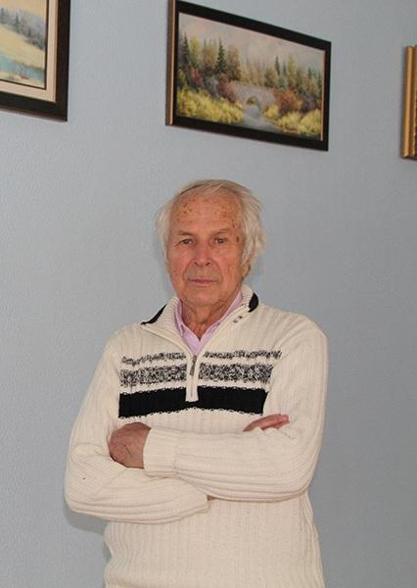
Родина моя Беларусь в лицах. Хранители прекрасного
ПЕСЛЯКОВ-ДЗЕРЖИНСКИЙ ВИКТОР ВАСИЛЬЕВИЧ
Выпускник Рогинской средней школы 1953 года. Окончил Московский заочный народный университет искусств. Живописец. Работал в живописи в жанре пейзажа. В пейзажах средней полосы России художник находит постоянный источник вдохновения, он тонко чувствует ее красоту и умеет передать в своих небольших по размерам картинах большое лирическое чувство. Член Творческого Союза художников России с 2003 года. Член Общественной организации Союза художников Подмосковья с 2007 года.

